Slide 1
Workshop Master Projets IN2P3
ML Gallin-Martel LPSC Grenoble
16 mai 2025
zoom

Slide 2
Comment structurer ?
MP1
MP2
MP3
MP4

Slide 3
Comment structurer ?
MP1
MP2
MP3
MP4
WP1
WP2
WP3
WP4
WP5

Slide 4
Comment structurer ?
MP1
MP2
MP3
MP4
WP1
WP2
WP3
WP4
WP5
……………….+ des objectifs à moyen, court et long termes …………………….

Slide 5
Comment structurer ?
Hadronthérapie
WP1 Modélisation dose physique Nanox G4-DNA(IP2I)
WP2 Bases de données patients (CAL-LPCC-Archade)
WP3 Sections efficaces nucléaires FOOTXN (IPHC-INFN+gamma? ...Voir LPSC-IP2I-LPCC?)
WP4 Mesure et modélisation radiolyse (IPHC, LP2I)
WP5 Imagerie haute résolution (CPPM, IJClab, IPHC, IP2I, LPNHE, SUBATECH, CEA, CREATIS, INSERM)
WP6 Monitorage faisceaux : Diamant (LPSC,SUBATECH, GIP ARRONAX), SCICOPRO (LPCC-GANIL), PEPITES (LLR)
WP7 Contrôle en ligne TIARA (LPSC-CPPM-CAL-CNAO) CLARYS (LPSC-IP2I-CAL)
WP8 Effets sur le vivant - dosimétrie multi-échelle (LPCC,+ ?, CLCC)
FLASH
(proton + alpha+ carbone (C400) + X en micro faisceaux)
WP 1 Modélisation dosimétrie (LPC, LP2I)
WP2 Irradiations et mesures sur faisceaux protons et alpha (ARRONAX, SUBATECH IPHC) et modélisation radiolyse pulsée (IPHC, LP2I)
WP3 Contrôle qualité (ICO) et instrumentation des lignes de faisceaux Diamant (LPSC SUBATECH GIP ARRONAX), SCIOPRO (LPCC - GANIL), PEPITES (LRR)
WP4 Irradiation de population de cellules (ICO, IJClab, LP2I)
Radiothérapie interne
(RIV au sens large + BNCT)
WP1 Modélisation Dosimétrie Nanox G4-DNA PICTURE: (LPSC IP2I GANIL)
WP2 Production de données bio / Mesure (GIP ARRONAX,ALTO-Picture, ILL, AIFIRA )
WP3 Instrumentation avec modélisation modérateur MIMAC (LPSC)
WP4 Effets sur le vivant (LPCC,+ ?, CLCC)
Radioéléments pour la thérapie et le diagnostic
WP1 Problématiques autour de la production de particules de haut TEL : mesure de sections efficaces, développement d'émetteur Auger, chime de spéciation, optimisation de la production, dosimétrie (GIP ARRONAX GANIL, IJClab, IPHC)
WP2 Approches théranostiques : développements instrumentaux et technologiques - imagerie TEP et SPECT (IJClab, IPHC, CPPM +…)
WP4 Accélération LASER PLASMA pour la production de radionucléides (SUBATECH + ?)

Slide 6
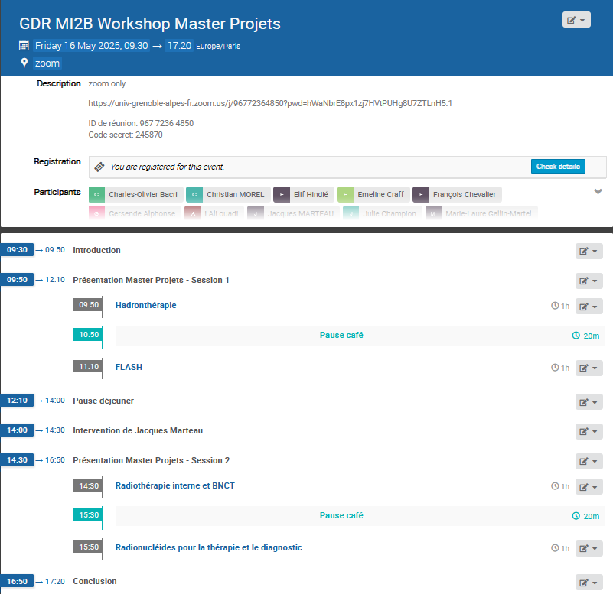
Agenda du Wokshop Master 16 mai 2025 en zoom
Objectifs de la journée
Présentation de l’état d’avancement de chaque MP
Proposition de gouvernance
Proposition de structuration en WP
=> Discussion en AG

